Slide 1
School aids
Školní potřeby

Slide 2
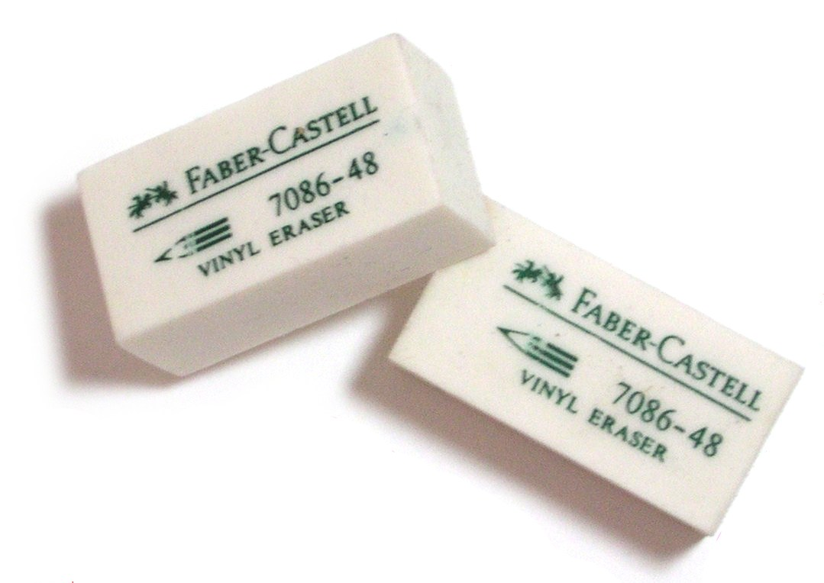
RUBBER

Slide 3
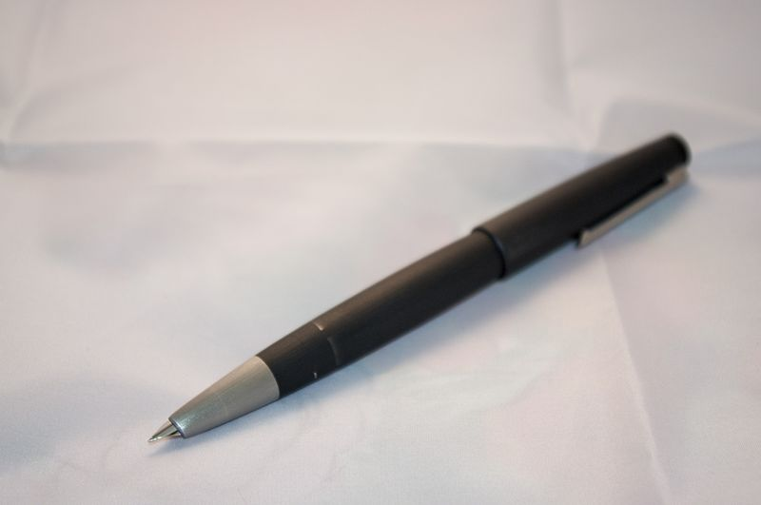
PEN

Slide 4
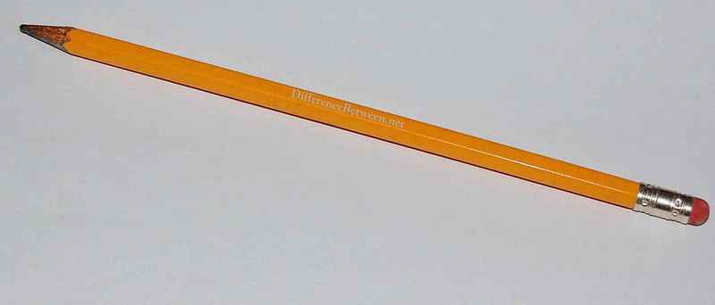
PENCIL

Slide 5
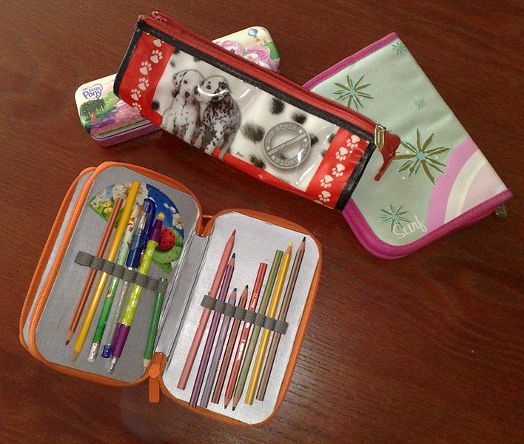
PENCIL CASE

Slide 6
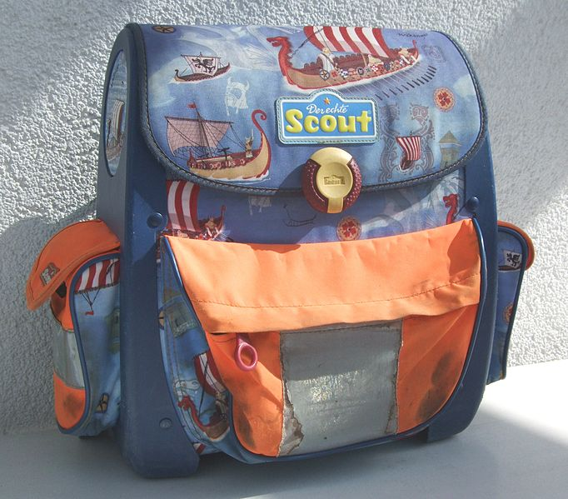
SCHOOLBAG

Slide 7
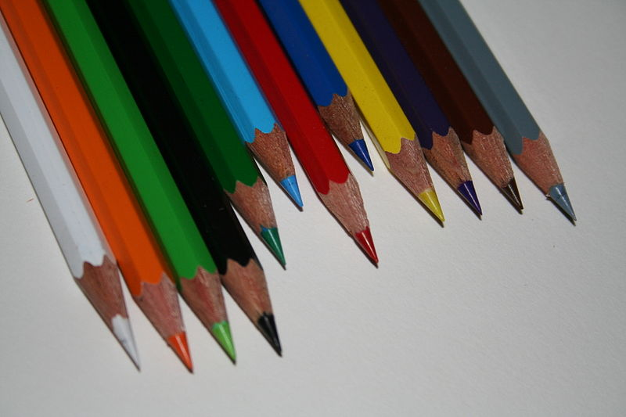
CRAYON / COLOURED PENCILS

Slide 8
BOOK

Slide 9
RULER

Slide 10
REVISION

Slide 11
ZDROJE:
Obrázky: http://commons.wikimedia.org/
Zvuk: http://slovnik.seznam.cz/

